Slide 1


KẾ HOẠCH BÀI DẠY
MÔN: MĨ THUẬT
LỚP: 5
Trường:TIỂU HỌC Tân Viên
Họ và tên giáo viên:Nguyễn Thị Yến

Slide 2
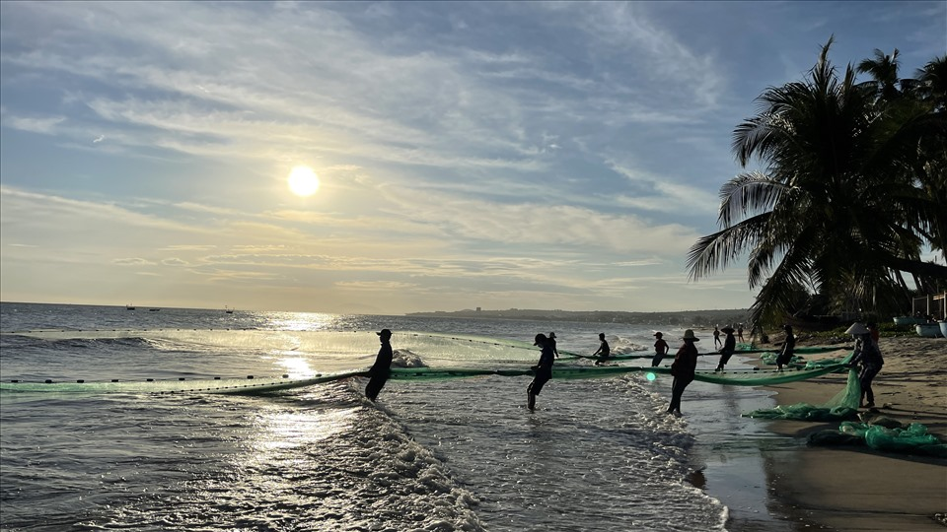

Slide 3
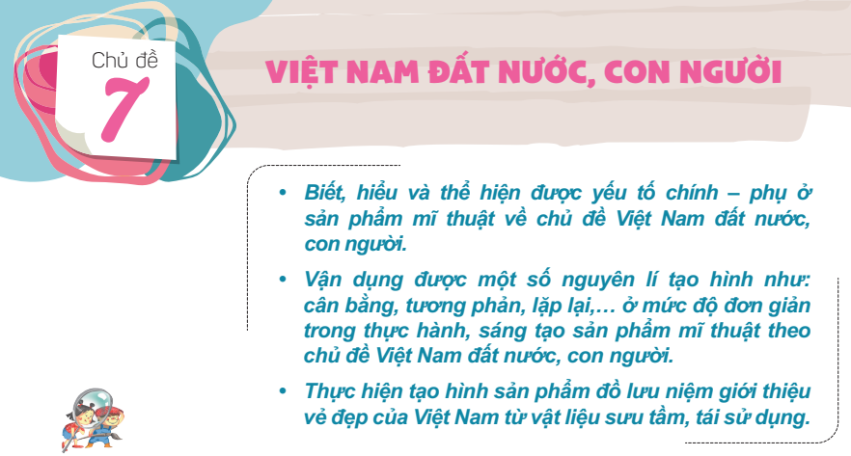

Slide 4

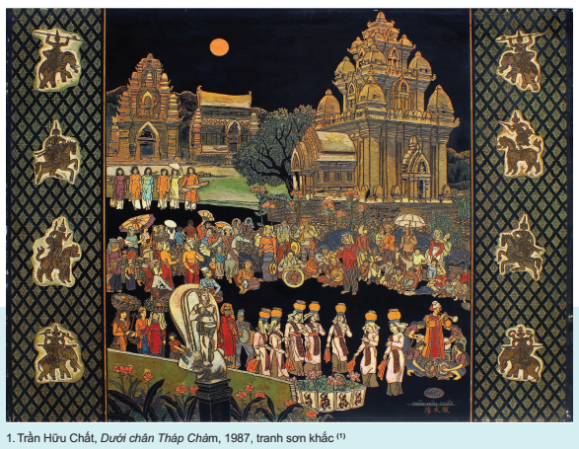

Tìm hiểu tác phẩm mĩ thuật thể hiện vẻ đẹp đất nước, con người
Việt Nam.
– Em ấn tượng với cảnh vật nào trong mỗi tác phẩm mĩ thuật? Vì sao?
– Em thích màu sắc trong tác phẩm mĩ thuật nào? Vì sao?

Slide 5
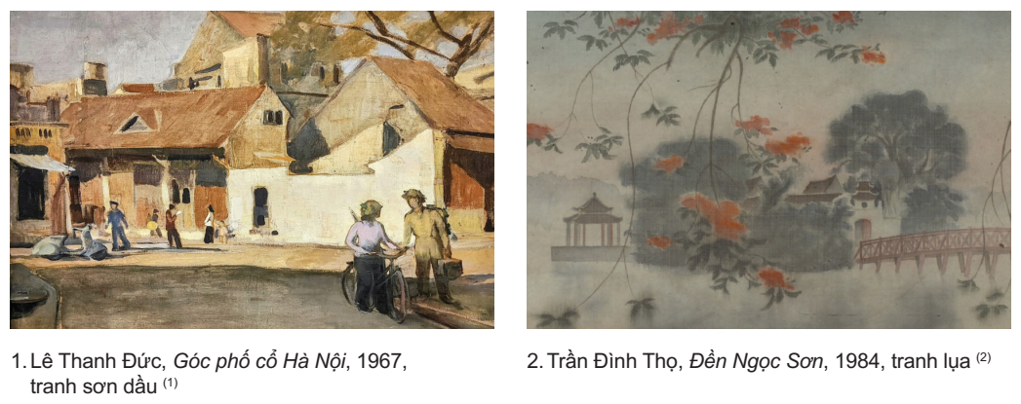

Slide 6
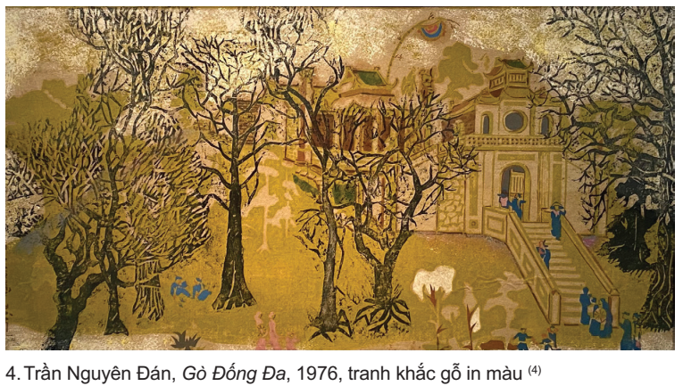
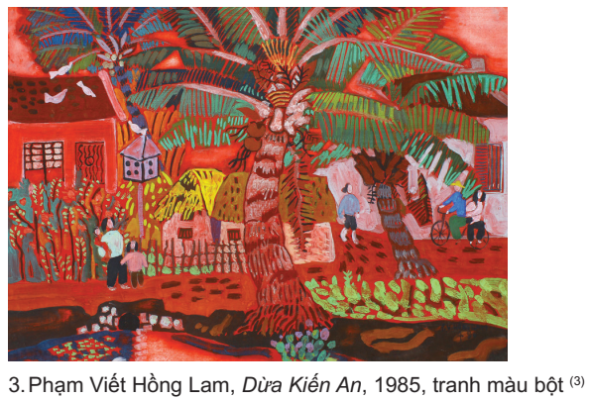
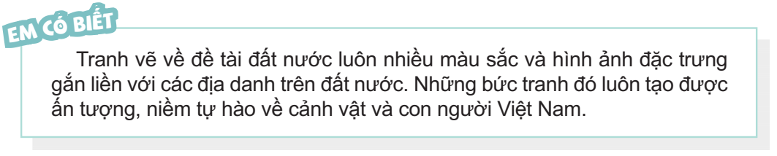

Slide 7
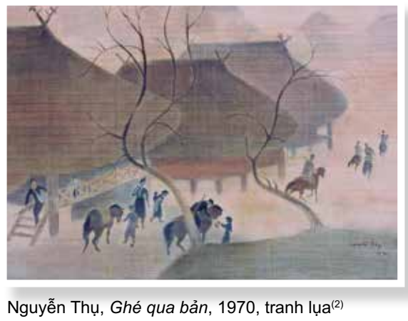
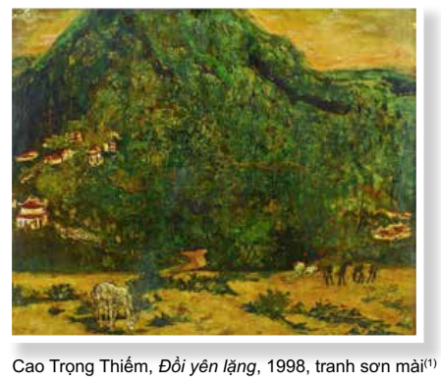
Phần tham khảo

Slide 8
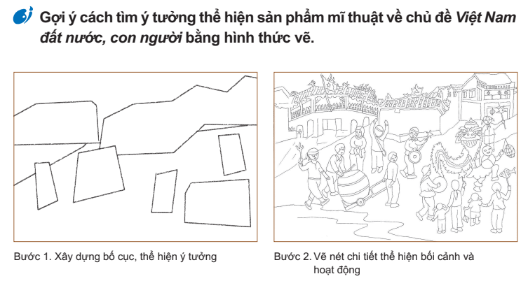

Slide 9
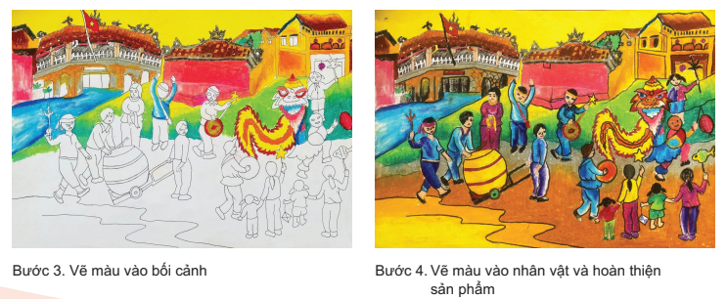

Slide 10
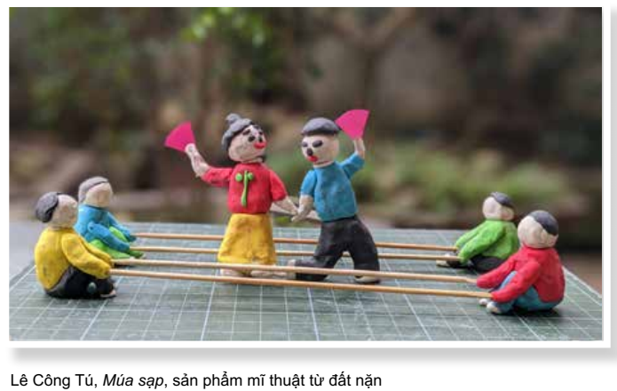
Phần tham khảo
Tìm hiểu sản phẩm mĩ thuật 3D thể hiện vẻ đẹp đất nước, con người Việt Nam và trả lời các câu hỏi sau:
– Hình ảnh nào được thể hiện trong sản phẩm mĩ thuật dưới đây?
– Sản phẩm mĩ thuật được thực hành, sáng tạo bằng hình thức thể hiện nào?

Slide 11
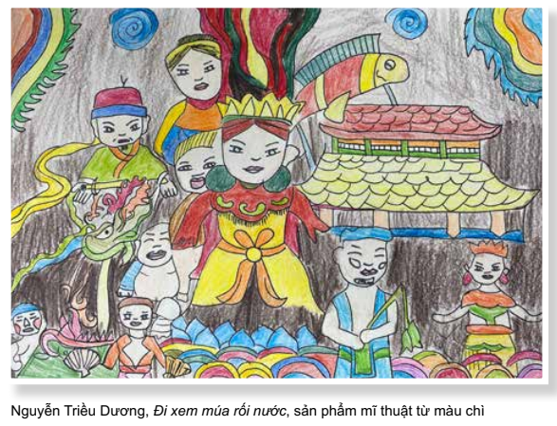

Slide 12
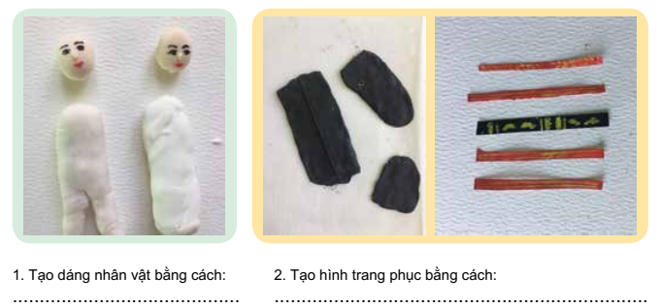
Phần tham khảo
Mô tả cách thực hành sản phẩm mĩ thuật 3D thể hiện vẻ đẹp của con người Việt Nam.

Slide 13
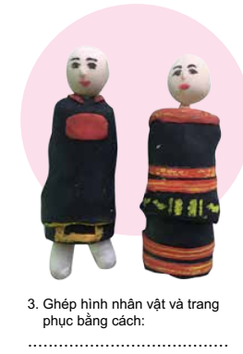
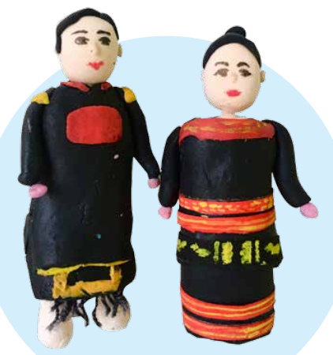


Slide 14
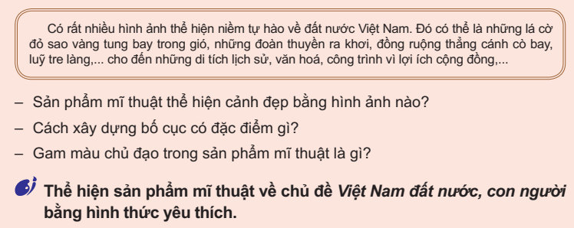

Slide 15
THỰC HÀNH

Slide 16
GIỚI THIỆU VỀ BÀI CỦA MÌNH:
Em vẽ nội dung gì, có những hình ảnh nào?
Tiết sau em sẽ làm bằng chất liệu gì?

